Slide 1
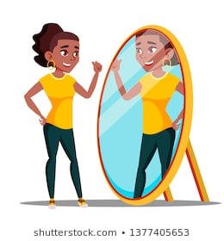
DESARROLLO DE ADOLESCENTES
¿Qué es la autoestima?
“Es lo que yo pienso y siento sobre mí”.
Reconozco mi autoestima cuando entiendo que:
Valgo como persona y tengo habilidades
Puedo reconocer y aprender de mis debilidades.
Me respeto y respeto a los demás
Amo a mi cuerpo y sus cambios
Defiendo mis derechos, asumo mis responsabilidades

Slide 2
DESARROLLO DE ADOLESCENTES
¿Cómo fortalezco mi autoestima?
Reconozco que soy distinto y no me comparo con otras personas.
No tomar todo comentario como cierto.
Teniendo una autoestima equilibrada sin ser arrogante o egoísta.
Identificando mis miedos, errores y afrontándolos.
Aprendiendo a decir NO y expresando mis opiniones y deseos sin miedo.
Tener autoestima equilibra significa:
Sentirme orgullosa u orgulloso de lo que soy y reconocer mis limitaciones
Aceptar los propios errores y aprender de ellos
Sentirse ni mas ni menos que las demás personas
Respetar y aceptar a las demás personas

